Slide 1
III. LÝ LUẬN NHẬN THỨC

Slide 2
III. LÝ LUẬN NHẬN THỨC
1. QUAN NIỆM VỀ NHẬN THỨC TRONG LỊCH SỬ TRIẾT HỌC
1.1. Quan điểm của chủ nghĩa duy tâm
1.2. Các quan điểm về nhận thức trong lịch sử triết học
2.1. Các nguyên tắc của lý luận nhận thức duy vật biện chứng
2.2. Nguồn gốc, bản chất của nhận thức
2. LÝ LUẬN NHẬN THỨC CỦA CHỦ NGHĨA DUY VẬT BIỆN CHỨNG
2.3. Thực tiễn và vai trò của thực tiễn đối với nhận thức
2.4. Các giai đoạn cơ bản của quá trình nhận thức
2.5. Vấn đề chân lý

Slide 3
1. QUAN NIỆM VỀ NHẬN THỨC TRONG LỊCH SỬ TRIẾT HỌC
Lý luận nhận thức là một bộ phận của triết học, nghiên cứu bản chất của nhận thức; giải quyết mối quan hệ của tri thức, của tư duy con người đối với hiện thực xung quanh.
1.1. Quan điểm của chủ nghĩa duy tâm
Không phủ nhận khả năng nhận thức của con người nhưng giải thích một cách duy tâm, thần bí.
CNDTKQ
CNDT
Phủ nhận khả năng nhận thức thế giới của con người; nhận thức là sự phản ánh trạng thái chủ quan của con người.
CNDTCQ

Slide 4
1.2. Các quan điểm về nhận thức trong lịch sử triết học
Quan điểm của chủ nghĩa hoài nghi:
Nghi ngờ khả năng nhận thức của con người, tuy còn hạn chế nhưng có yếu tố tích cực đối với nhận thức khoa học .
Quan điểm của thuyết không thể biết:
Con người không thể nhận thức được bản chất thế giới.
Quan điểm của chủ nghĩa duy vật trước Mác:
Nhận thức là sự phản ánh trực quan, đơn giản, là bản sao chép nguyên xi trạng thái bất động của sự vật.

Slide 5
2. LÝ LUẬN NHẬN THỨC CỦA CHỦ NGHĨA DUY VẬT BIỆN CHỨNG
2.1. Các nguyên tắc của lý luận nhận thức duy vật biện chứng
Một là, thừa nhận thế giới vật chất tồn tại khách quan bên ngoài và độc lập với ý thức con người
Hai là, công nhận cảm giác, tri giác, ý thức nói chung là hình ảnh chủ quan của thế giới khách quan
Ba là, lấy thực tiễn làm tiêu chuẩn để kiểm tra hình ảnh đúng, hình ảnh sai của cảm giác, ý thức nói chung

Slide 6
2.2. Nguồn gốc, bản chất của nhận thức
Thừa nhận sự tồn tại khách quan của thế giới và khả năng nhận thức của con người
Nhận thức là quá trình tác động biện chứng giữa chủ thể nhận thức và khách thể nhận thức trên cơ sở hoạt động thực tiễn của con người
Nhận thức là một quá trình biện chứng có vận động và phát triển
Nhận thức là quá trình phản ánh hiện thực khách quan một cách tích cực, chủ động, sáng tạo bởi con người trên cơ sở thực tiễn mang tính lịch sử cụ thể.

Slide 7

a. Khái niệm THỰC TIỄN:
2.3. Thực tiễn và vai trò của thực tiễn
đối với nhận thức
Thực tiễn là những hoạt động vật chất có tính mục đích, mang tính lịch sử - xã hội của con người, nhằm cải biến tự nhiên và xã hội.

Slide 8
b. Đặc trưng của hoạt động thực tiễn
Là hoạt động vật chất, cảm tính
Là phương thức tồn tại cơ bản, phổ biến của con người và xã hội
Là hoạt động có tính mục đích nhằm cải tạo tự nhiên và xã hội

Slide 9



c. Các dạng hoạt động thực tiễn cơ bản
Là hoạt động đầu tiên và căn bản nhất giúp con người hoàn thiện cả bản tính sinh học và xã hội
Hoạt động
sản xuất
vật chất
Là hoạt động nhằm biến đổi các quan hệ xã hội mà đỉnh cao nhất là biến đổi các hình thái kinh tế - xã hội
Hoạt động
chính trị
xã hội
Là quá trình mô phỏng hiện thực khách quan trong phòng thí nghiệm để hình thành chân lý
Hoạt động
thực nghiệm
khoa học
Mỗi hoạt động có vai trò khác nhau nhưng SXVC là quan trọng nhất

Slide 10
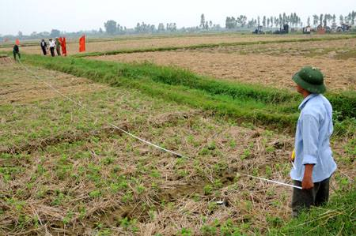
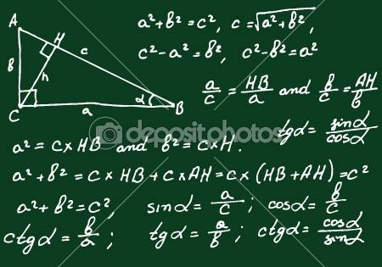
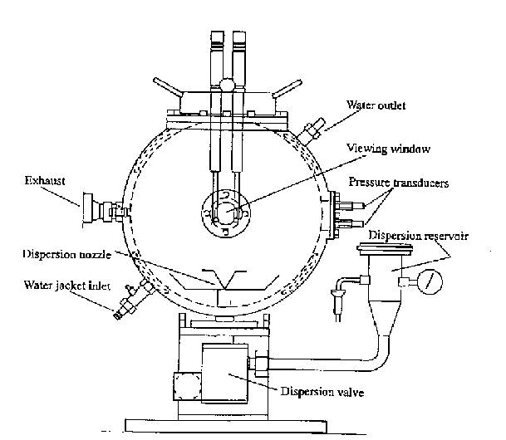
d. Vai trò của thực tiễn đối với nhận thức
* Thực tiễn là cơ sở, động lực của nhận thức
Thực tiễn cung cấp những tài liệu, vật liệu cho nhận thức của con người
Thực tiễn luôn đề ra nhu cầu, nhiệm vụ và phương hướng phát triển của nhận thức; rèn luyện các giác quan của con người ngày càng tinh tế hơn, hòan thiện hơn

Slide 11
* Thực tiễn là mục đích của nhận thức
Nhận thức của con người là nhằm phục vụ thực tiễn, soi đường, dẫn dắt, chỉ đạo thực tiễn
Tri thức chỉ có ý nghĩa khi nó được áp dụng vào đời sống thực tiễn một cách trực tiếp hay gián tiếp để phục vụ con người

Slide 12
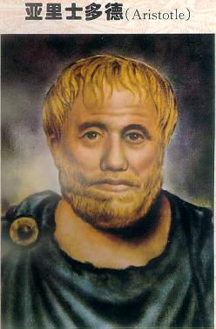

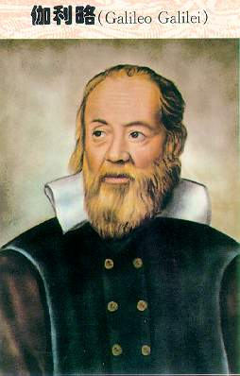

* Thực tiễn là tiêu chuẩn để kiểm tra chân lý
Chỉ có qua thực nghiệm mới có thể xác định tính đúng đắn của một tri thức
THỰC NGHIỆM
TRÊN THÁP NGHIÊNG
Aistot：Vật thể khác nhau về trọng lượng thì sẽ khác nhau về tốc độ rơi.
Galilê：Vật thể khác nhau về trọng lượng nhưng cùng tốc độ khi rơi xuống.

Slide 13
e. Vai trò của nhận thức đối với thực tiễn
Một khi nhận thức được hình thành, do tính độc tương đối, nó sẽ chỉ đạo trở lại thực tiễn. Tuỳ theo nhận thức là khoa học hay phản khoa học mà tác động trở lại sẽ mang tính tích cực hay tiêu cực.
Tóm lại: Thực tiễn và nhận thức là hai mặt đối lập, thống nhất biện chứng trong quá trình hoạt động của con người.

Slide 14
f. Bài học phương pháp luận
Trong hoạt động nhận thức, phải quán triệt quan điểm thực tiễn, nghĩa là:
– Hoạt động nhận thức phải xuất phát từ thực tiễn, đi sâu vào thực tiễn. Phải coi trọng việc tổng kết thực tiễn, nâng lên thành lý luận. Xa rời thưc tiễn sẽ dẫn đến sai lầm: chủ quan, duy ý chí, giáo điều, máy móc, rập khuôn, quan liêu. Song, nếu tuyệt đối hoá thực tiễn sẽ dẫn tới chủ nghĩa kinh nghiệm, thực dụng.
– Nghiên cứu lý luận phải liên hệ với thực tiễn, học đi đôi với hành.

Slide 15
2.4. Các giai đoạn cơ bản của quá trình nhận thức
Trực quan sinh động (Nhận thức cảm tính)
Cảm giác
Tri giác
Biểu tượng
Tư duy trừu tượng (Nhận thức lý tính)
Khái niệm
Phán đoán
Suy lý

Slide 16
2.4. Các giai đoạn cơ bản của quá trình nhận thức
* Trực quan sinh động (Nhận thức cảm tính): là sự phản ánh trực tiếp khách thể thông qua các giác quan
Cảm giác: nảy sinh do sự tác động trực tiếp của khách thể lên các giác quan của con người hình thành tri thức giản đơn nhất về một thuộc tính riêng lẻ của sự vật
Tri giác: là tổng hợp của nhiều cảm giác
Biểu tượng: là hình ảnh sự vật được tái hiện trong óc nhờ trí nhớ; là khâu trung gian chuyển từ nhận thức cảm tính lên nhận thức lý tính

Slide 17
- Đặc điểm giai đoạn nhận thức cảm tính:
+ Là sự phản ánh trực tiếp đối tượng bằng các giác quan của chủ thể nhận thức.
+ Chỉ phản ánh được cái bề ngoài, có cả cái tất nhiên và ngẫu nhiên, cả cái bản chất và không bản chất.

Slide 18
2.4. Các giai đoạn cơ bản của quá trình nhận thức
Tư duy trừu tượng (Nhận thức lý tính): Thông qua tư duy trừu tượng, con người phản ánh sự vật một cách gián tiếp, khái quát và đầy đủ hơn
Khái niệm: là sự phản ánh những thuộc tính chung và bản chất của một tập hợp đối tượng.
Phán đoán: là tư tưởng được tạo thành bởi sự liên kết các khái niệm theo những quy tắc nhất định để khẳng định hoặc phủ định một cái gì đó
Suy luận: (hay suy lý) là hình thức tư duy được tạo thành bằng cách liên kết các phán đoán đã biết theo những quy tắc logic nhất định, để rút ra một phán đoán mới

Slide 19
* Đặc điểm của Nhận thức lý tính:
Phản ánh, khái quát, trừu tượng, gián tiếp sự vật, hiện tượng trong tính tất yếu, chỉnh thể toàn diện
Phản ánh được mối liên hệ bản chất, tất nhiên, bên trong của sự vật, nên sâu sắc hơn nhận thức cảm tính
Nhận thức lý tính phải được gắn liền với thực tiễn và được kiểm tra bởi thực tiễn

Slide 20
* Mối quan hệ giữa nhận thức cảm tính và nhận thức lý tính:
Có sự thống nhất với nhau, liên hệ, bổ sung cho nhau trong quá trình nhận thức của con người
NTCT cung cấp những hình ảnh chân thực, bề ngoài của sự vật hiện tượng, là cơ sở của NTLT
NTLT cung cấp cơ sở lý luận và các phương pháp nhận thức cho NTCT nhanh và đầy đủ hơn
Tránh tuyệt đối hóa NTCT vì sẽ rơi vào chủ nghĩa duy cảm; hoặc phủ nhận vai trò của nhận thức cảm tính sẽ rơi vào chủ nghĩa duy lý cực đoan

Slide 21
* Sự thống nhất giữa trực quan sinh động, tư duy trừu tượng và thực tiễn:
Quá trình nhận thức được bắt đầu từ thực tiễn và kiểm tra trong thực tiễn
Kết quả của cả nhận thức cảm tính và cả nhận thức lý tính, được thực hiện trên cơ sở của hoạt động thực tiễn
Vòng khâu của nhận thức, được lặp đi lặp lại nhưng sâu hơn về bản chất, là quá trình giải quyết mâu thuẫn nảy sinh trong nhận thức giữa chưa biết và biết, giữa biết ít và biết nhiều, giữa chân lý và sai lầm

Slide 22
2.5. Vấn đề chân lý
* Khái niệm chân lý
- Là tri thức (phản ánh đúng hiện thực khách quan)
- Được thực tiễn kiểm nghiệm
* Quan niệm của CNDV về chân lý
Chân lý là tri thức phù hợp với hiện thực khách quan mà nó phản ánh, và được thực tiễn kiểm nghiệm. Chân lý chính là sản phẩm của quá trình nhận thức thế giới của con người.

Slide 23
* Tính chất của Chân lý
Tính tương đối
và tuyệt đối
Tính cụ thể
Tính khách quan
Hình thức biểu đạt chân lý là chủ quan, song nội dung của nó là khách quan, vì không phụ thuộc vào ý thức của con người.
- Tính tuyệt đối của chân lý nói lên sự phù hợp hoàn toàn đầy đủ giữa tri thức với khách thể mà nó phản ánh (điều này không bao giờ đạt tới được).
– Tính tương đối của chân lý nói lên sự phù hợp chưa hoàn toàn đầy đủ giữa tri thức với khách thể mà nó phản ánh
Vì khách thể mà chân lý phản ánh bao giờ cũng tồn tại một cách cụ thể, với những mối liên hệ cụ thể trong những điều kiện, hoàn cảnh lịch sử - cụ thể, nên chân lý luôn luôn là cụ thể; không có chân lý trừu tượng. Quan điểm lịch sử - cụ thể cũng xuất phát từ tính cụ thể của chân lý.

Slide 24
* Vai trò của chân lý đối với thực tiễn
Chân lý là một trong những điều kiện tiên quyết bảo đảm sự thành công và tính hiệu quả trong thực tiễn.
Giữa chân lý và thực tiễn có mối quan hệ song trùng trong quá trình vận động và phát triển của chúng. Chân lý phát triển nhờ thực tiễn và thực tiễn phát triển nhờ vận dụng đúng đắn những chân lý.

